Slide 1
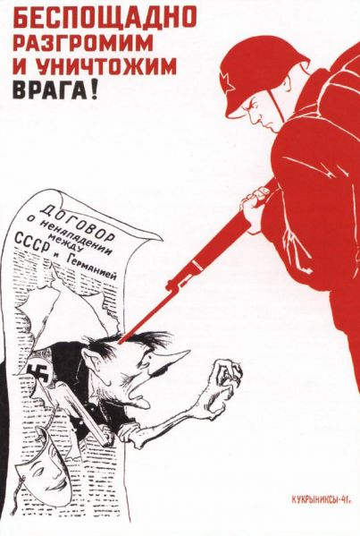
Беспощадно разгромим и уничтожим врага

Slide 2
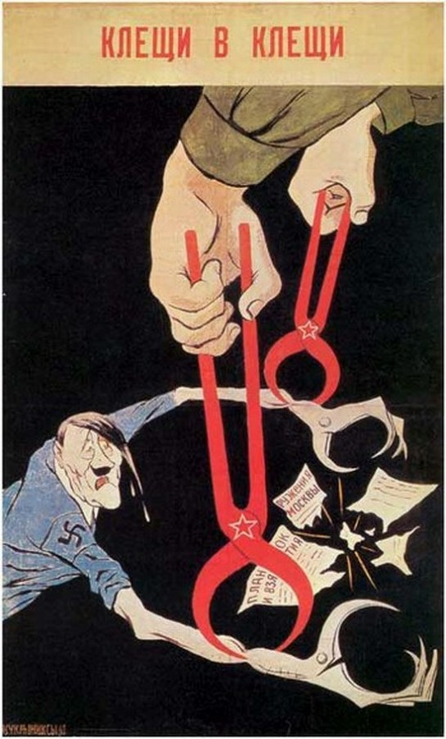
Клещи в клещи

Slide 3
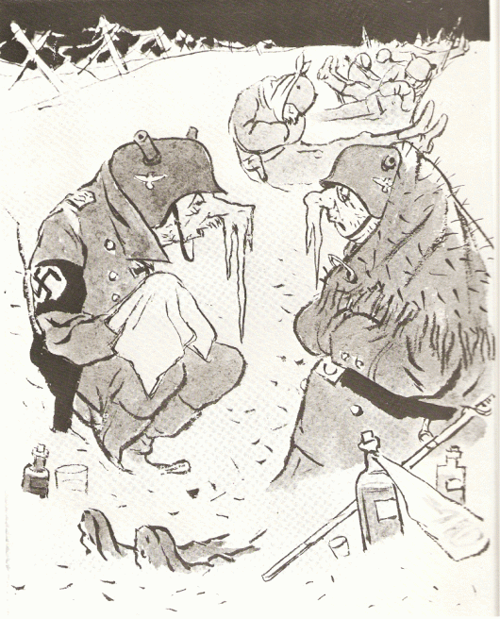
Блиц-грипп

Slide 4
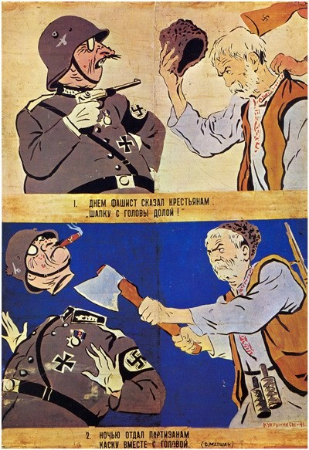
Долг платежом красен

Slide 5
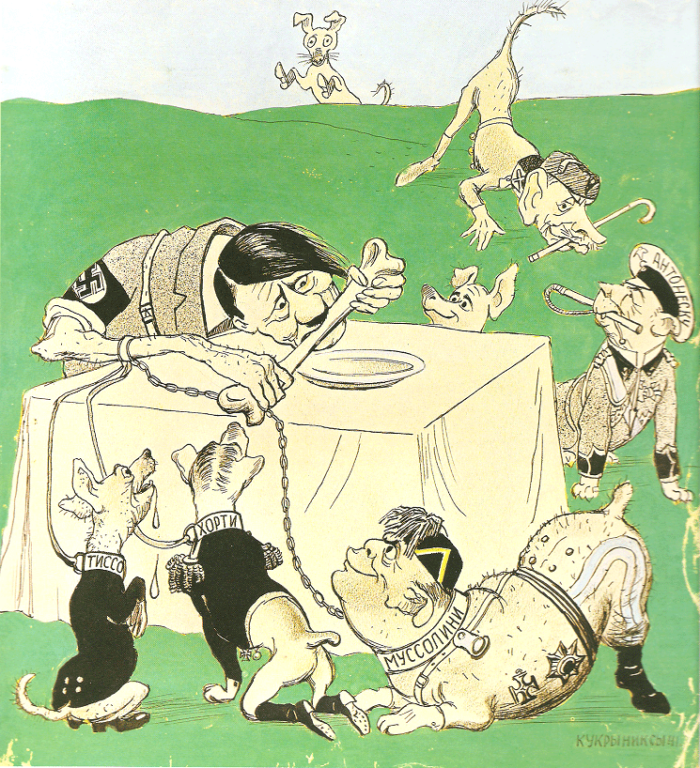
Фашистская псарня

Slide 6
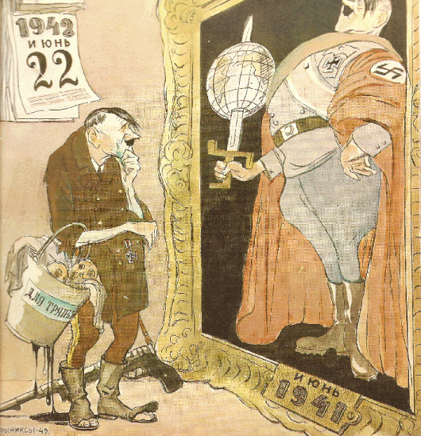
О том, как Гитлер прошлогодний увидел Гитлера сегодня

Slide 7
